Slide 1

Outil de renforcement des capacités de l'OMMS
Outil d'Évaluation du Soutien Global (GSAT)
Présentation générale
Novembre 2023

Slide 2


Norme de qualité
Du Scoutisme Mondial

Slide 3
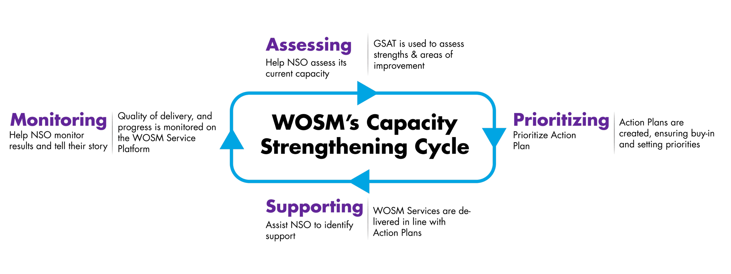
Cycle de renforcement des capacités de l'OMMS
Notes:
Il est essentiel de souligner qu'une évaluation du GSAT ne constitue que la première étape du renforcement des capacités de votre Organisation Scoute Nationale (OSN). Cette évaluation est la première des quatre étapes du cycle de renforcement des capacités de l'OMMS, un cadre conçu pour faciliter l'amélioration continue des OSN.
L'évaluation GSAT marque le début du cycle de renforcement des capacités, permettant à une OSN d'évaluer ses capacités existantes et de mesurer ses performances par rapport aux meilleures pratiques internationales et aux normes de l'OMMS. Grâce à cette démarche, une OSN peut mettre en évidence ses points forts et les domaines nécessitant une amélioration.
À la suite de cette évaluation, l'OSN élabore un plan d'action qui donne la priorité à des mesures concrètes clés dont les résultats sont mesurables. Une OSN peut également demander l'aide d'un facilitateur GSAT et de son bureau régional pour l'élaboration de plans d'action.
Ensuite, par l'intermédiaire des différents services de l'OMMS, une OSN recevra de l'aide pour mettre en œuvre les mesures décrites dans le plan d'action. Les progrès réalisés sont régulièrement suivis et partagés sur la page du service GSAT, servant d'inspiration pour d'autres OSN cherchant à améliorer l'efficacité de leurs opérations. Cette démarche est ensuite répétée au fil du temps pour assurer la croissance continue des OSN.

Slide 4
Objectifs du GSAT
Fournir, quelle que soit la région, une évaluation uniforme qui mesure le respect des principes de bonne gouvernance et la qualité du Scoutisme à travers le monde.
1.
4.
S'attaquer aux priorités – Agir ensemble
Affûter le soutien de l'OMMS (aux niveaux mondial et régional) aux OSN, en fonction des besoins et tendances spécifiques identifiés.
Favoriser les synergies entre OSN.
5.
2.
Amélioration continue GSAT encourage le développement continu de notre Mouvement afin d'apporter des changements significatif.
3.
Aider les OSN à identifier leurs points forts et leurs domaines à améliorer et à s'attaquer à leurs priorités.
6.

Slide 5

Les avantages du GSAT pour votre OSN
1.
Analyse comparative
3.
Passerelle vers un soutien personnalisé
Comparaison des performances vis-à-vis des normes mondiales
Identifier les domaines à améliorer et mettre en œuvre des plans d'action grâce à des services sur mesure de l'OMMS
2.
Amélioration continue
4.
Planification stratégique
Évaluation régulière des performances et amélioration continue.
Guide votre prochain plan stratégique
1/8/2024
© Bureau Mondial du Scoutisme
5.
Notes:
En quoi le GSAT profite-t-il à votre OSN ? Le GSAT profite à votre OSN de plusieurs façons.
Il permet aux OSN d'évaluer leurs performances par rapport aux normes mondiales. Cela les aide à s'améliorer sans cesse et à répondre à ces normes strictes.
En outre, considérez le GSAT comme un miroir qui montre ce que votre organisation sait faire et ce qu'elle peut améliorer. Il ne s'agit pas d'un simple contrôle ponctuel, mais d'un encouragement à l'amélioration continue, afin de pouvoir toujours s'améliorer et répondre aux besoins changeants des jeunes.
Le GSAT offre également une aide personnalisée de la part de l'OMMS. Après l'évaluation, vous pouvez créer un plan d'action pour vous améliorer et vous pouvez recevoir des conseils via les services de l'OMMS pour mettre en œuvre votre plan d'action.
De même, si le plan stratégique de votre OSN arrive à son terme ou si vous en élaborez un nouveau, le GSAT peut aider votre organisation à identifier les points forts et les possibilités d'amélioration, afin que vous puissiez vous concentrer sur les éléments les plus importants pour la prochaine période stratégique.

Slide 6

De quelle manière le GSAT
profite-t-il à l'OMMS ?
Une vue d'ensemble des réussites et des défis des OSN dans le monde entier.
Un outil permettant d'orienter la stratégie et le soutien des régions et du niveau mondial, en se basant sur des faits et des chiffres.
Un outil pour aider les OSN à fixer des priorités dans leur travail.
Un outil basé sur les normes internationales pour attirer les futurs donateurs.

Slide 7


À propos du GSAT
___
Évaluation de la bonne gouvernance et des principes d'un Scoutisme de qualité
___
Disponible sous forme d'autoévaluation ou réalisée par un évaluateur de l'OMMS
___
10 Dimensions
___
Axé sur l'action
___
Meilleures pratiques internationales
___
130 OSN évaluées
Notes:
« Le GSAT (outil d'évaluation du soutien global) est l'outil de renforcement des capacités de notre mouvement. Il s'agit d'un outil complet conçu pour évaluer et renforcer les capacités des Organisations Scoutes Nationales (OSN). Il s'agit essentiellement d'une boussole qui aide les OSN à naviguer dans leur parcours scout, en mesurant les progrès réalisés dans 10 domaines, depuis la gouvernance et la croissance jusqu'au programme des jeunes et à la communication.
Il convient de mentionner que depuis sa création en 2014, 130 OSN au total ont déjà évalué leurs capacités à l'aide du GSAT. En tant qu'OSN ou ASN, vous pouvez choisir d'autoévaluer votre organisation ou d'opter pour une évaluation de l'OMMS afin d'obtenir un point de vue externe sur vos programmes et vos opérations, après quoi un plan d'action sera élaboré sur la manière de renforcer les capacités de votre OSN.

Slide 8

Qu'est-ce que
l'outil d'évaluation du soutien global V3.0 ?
Outil d'Évaluation du Soutien Global (GSAT)
Treehouse – Communauté des membres du Scoutisme Mondial

Slide 9

Raisons de réviser le GSAT
1.
S'aligner sur les priorités actuelles et les meilleures pratiques au sein du mouvement
2.
S'adapter au contexte, aux besoins et à la réalité changeante des OSN
3.
Intégrer les nouvelles bonnes pratiques en matière de développement organisationnel
4.
Intégrer le retour d'information et les enseignements tirés des évaluations précédentes
5.
Assurer la cohérence et une évaluation de la qualité dans l'ensemble du mouvement

Slide 10

Le processus pour GSAT V. 3.0
La collecte des opinions a commencé en 2020, mais s'est accélérée après la pandémie.
Recueillir des informations auprès des OSN sur les enseignements tirés et les besoins d'amélioration.
Examiner les commentaires des parties prenantes internes sur la base des expériences d'évaluation du GSAT et de l'alignement sur les priorités du Scoutisme.
Recherche de contributions de la part des partenaires et d'autres OSC afin de renforcer la responsabilité et les meilleures pratiques dans le secteur.
Lancement de la norme GSAT 3.0 en juin 2023.

Slide 11




Quelles sont les nouveautés du GSAT 3.0 ?
Amplifier la voix des jeunes: Veiller à ce que 40 % des jeunes aient leur mot à dire dans les OSN à tous les niveaux, des conseils nationaux aux comités locaux.
Renforcement de l'autonomie des jeunes: Mettre l'accent sur la participation des jeunes à la prise de décision au moyen de mécanismes et d'outils pratiques qui amplifient leur voix et leurs préoccupations.
Promouvoir la durabilité: Encourager les OSN à adopter des pratiques respectueuses de l'environnement et à organiser des événements durables.
La sécurité avant tout: Placer la sécurité au premier plan en définissant des pratiques essentielles pour le bien-être de tous les membres.

Slide 12




Quelles sont les nouveautés de GSAT 3.0 ?
Suite
Stimuler la croissance : Encourager les OSN à disposer d'un responsable ou d'une équipe dédiée à la mise en œuvre d'initiatives de croissance.
Alignement des évaluations GSAT et Safe from Harm
Démarche de suivi amélioré
Transition vers la certification de l'OMMS depuis une certification tierce partie

Slide 13

La démarche d'évaluation
Comment cela fonctionne-t-il ?
Outil d'Évaluation du Soutien Global (GSAT)
Treehouse – Communauté des membres du Scoutisme Mondial

Slide 14











Les 10 dimensions

Slide 15


Comment cela fonctionne-t-il ?
105 critères
Chaque dimension compte entre 5 et 17 critères (indicateurs objectivement vérifiables)
20 critères jugés essentiels
Toujours noté entre 0 et 3
Axé sur la récolte de preuves
20 « drapeaux rouges » – représentés par
(non-conformités majeures)
5 dimensions clés
  D02 –Cadre de gouvernance
  D03 – Cadre stratégique
  D06 – Adultes dans le Scoutisme
  D07 – Allocation des ressources et contrôles financiers
  D08 – Programme des jeunes

Slide 16

Critères GSAT objectivement vérifiable
105
Critère GSAT 608 : Développement de l'adulte
L'OSN dispose d'un système clair pour favoriser le développement des adultes, qui se concentre sur le développement personnel de compétences pour tous les adultes, à la fois le personnel rémunéré et les bénévoles. Chaque possibilité d'apprentissage est accompagnée d'objectifs clairs ainsi que des compétences minimales requises et toutes sont révisées périodiquement.

Slide 17

Évaluation GSAT
Il peut s'agir d'une autoévaluation ou d'une évaluation de l'OMMS.
Les mêmes critères pour les deux types d'évaluation GSAT
Utilisation des lignes directrices pour l'évaluation disponibles sur Treehouse
Soutien disponible auprès de consultants GSAT formés
Comparaison anonyme avec les résultats moyens régionaux et mondiaux
Notes:
Lien Treehouse : https://treehouse.scout.org/services/global-support-assessment-tool-gsat

Slide 18
1. Autoévaluation
Autoévaluation GSAT | Menée et initiée par l'OSN
 | La préparation devrait prendre au moins un mois
 | Menée en ligne ou en personne
 | Durée de 2 jours à 2 mois
 | Soutien d'un facilitateur GSAT – virtuel

Slide 19
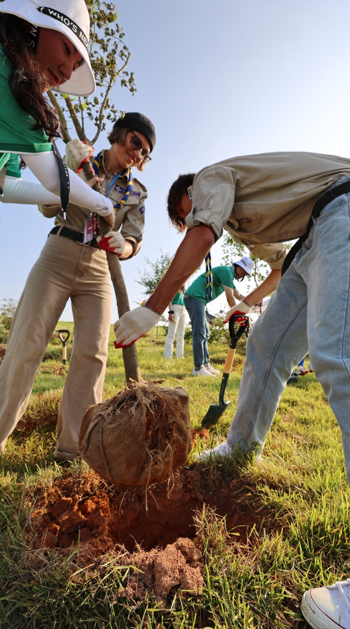
Pourquoi réaliser une autoévaluation
GSAT ?
Aider à élaborer votre plan stratégique
Identifier vos points forts et les domaines à améliorer
Renforcer vos capacités grâce aux services de l'OMMS
Préparer ou faire le suivi d'une évaluation GSAT précédente

Slide 20
2. Évaluation de l'OMMS
Menée par un évaluateur de l'OMMS
La préparation devrait prendre au moins deux semaines
Menée en ligne ou en personne
Cadre convivial, mais vision objective d'un « scout extérieur ».
Durée de 4 jours
Soutien d'un facilitateur GSAT – virtuel ou en personne
Les OSN conformes reçoivent le certificat d'excellence de l'OMMS
Cadre convivial, mais vision objective d'un « scout extérieur ».

Slide 21
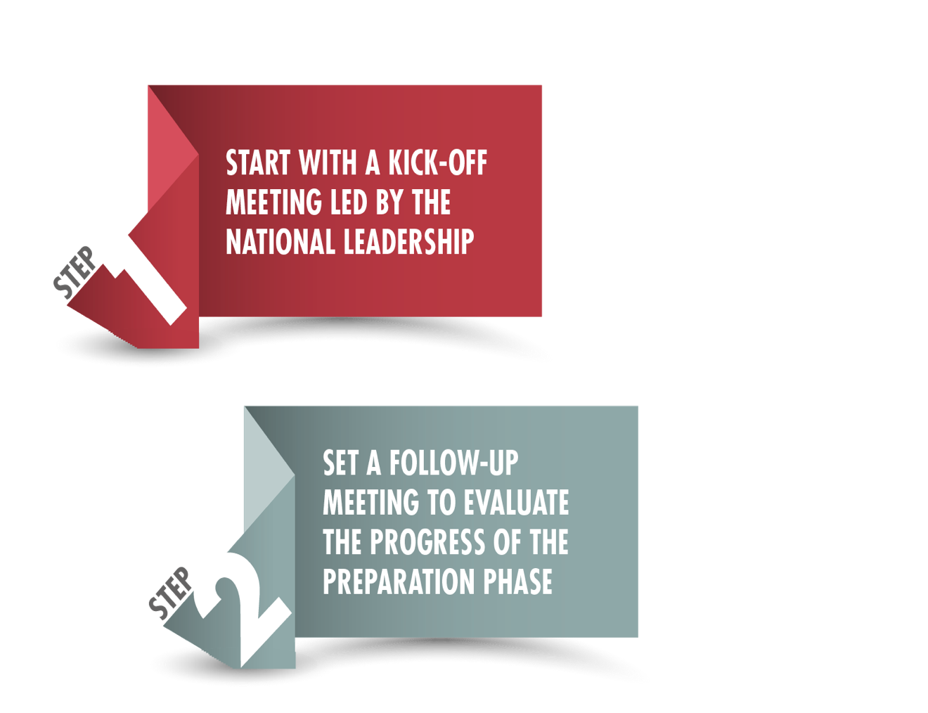
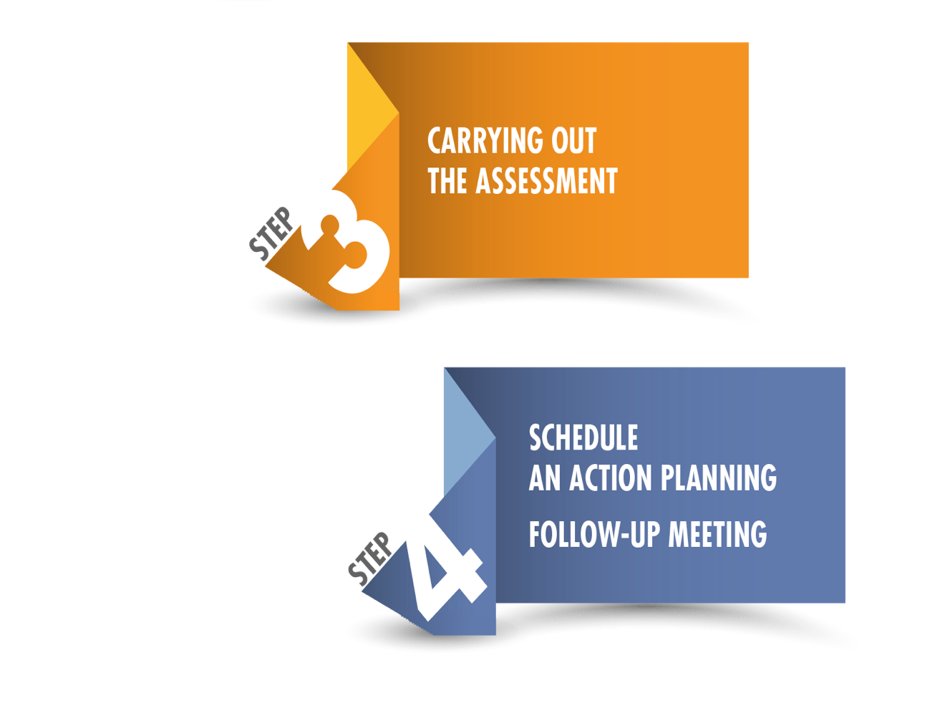

Démarche recommandée
Notes:
Lignes directrices disponibles sur la page du service GSAT
Une approche flexible
Par équipe
Rassemble tout le monde
À réaliser à son rythme ou sur un week-end
Il est bon que les principaux responsables des différents domaines participent à la discussion et à la notation.
Preuves, preuves, preuves

Slide 22
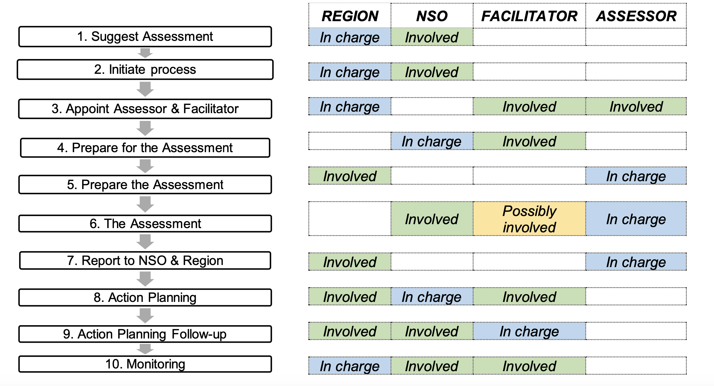
Démarche d'évaluation de l'OMMS – Responsabilités

Slide 23

1. Avant l'évaluation
L'OSN fait une demande de service
Un facilitateur GSAT est nommé par le centre de soutien régional pour aider l'OSN à se préparer à l'évaluation.
Un évaluateur est désigné par le bureau régional pour procéder à l'évaluation.
Le facilitateur explique l'objectif de la norme, ses dimensions, les critères et les systèmes de preuves et de notation.
L'OSN supervise la préparation de l'évaluation, avec l'aide du facilitateur.

Slide 24

2. Pendant l'évaluation
(3 parties sont concernées)
L'évaluateur reçoit à l'avance des informations importantes sur l'OSN (site web, constitution, rapports).
Le bureau régional présente l'évaluateur au facilitateur et à l'OSN 3-4 semaines avant l'évaluation
Utilisation d'un programme d'audit, le programme final étant convenu par courrier électronique
Réunion de lancement organisée pendant l'évaluation, présidée par l'évaluateur pour les présentations et la confirmation du programme.
L'OSN crée des équipes, les affecte à des dimensions et communique les échéances/attentes.

Slide 25

3. La réunion de clôture
L'équipe exécutive et le conseil national sont présents
L'évaluateur présente les résultats préliminaires, y compris les notes par dimension, les non-conformités majeures et les critères non applicables.
3 points forts et 3 possibilités d'amélioration sont identifiés, sur la base des cinq dimensions clés.
Le rapport final est communiqué à l'OSN dans les deux semaines suivant l'évaluation.

Slide 26

4. Après l'évaluation
  Élaboration d'un plan d'action par l'OSN
  Suivi avec la région et, en cas d'accord, soutien dans des domaines spécifiques d'amélioration identifiés par le biais des services de l'OMMS.
  Évaluation de la démarche d'évaluation – toutes les parties

Slide 27
L'évaluateur
Démarche de rapport
Saisir et examiner les résultats de l'évaluation à l'aide de l'outil d'évaluation numérique
Télécharger le rapport de l'outil d'évaluation numérique.
Examen et envoi du rapport à l'OSN et au centre de soutien régional dans les deux semaines suivant l'évaluation
Confidentialité des résultats de l'évaluation

Slide 28

Le facilitateur et l'OSN
Plan d'action et suivi
Un élément essentiel du processus
Réunion de suivi avec l'OSN. Comprendre le sentiment général
Examiner le rapport avec l'OSN.
Identifier les domaines prioritaires pour les OSN – établir des priorités en fonction de la planification stratégique
Formuler le plan d'action dans les 2 à 3 mois suivant l'évaluation GSAT
Informer le centre de soutien du BMS des progrès accomplis dans un délai de 6 mois

Slide 29
NOTATION
STATUT | EXPLICATION | NOTE
NON-CONFORME | Il n'existe aucune preuve que l'OSN ait fait quoi que ce soit autour de ce critère. | 0
CONFORME À CERTAINS ÉLÉMENTS | Il existe des preuves que l'OSN a fait certaines choses (mais pas toutes) autour de ce critère. | 1
CONFORME À LA PLUPART DES ÉLÉMENTS | Il existe des preuves que l'OSN a fait la plupart des choses autour de ce critère. Tout es à jour et appliqué. | 2
CONFORMITÉ TOTALE | Il existe des preuves que l'OSN a tout fait autour de ce critère. Tout est à jour, appliqué, régulièrement évalué et révisé. | 3
PAS APPLICABLE | Pas applicable en raison des circonstances locales, ou liée à un autre critère non-conforme. | n/a
Notes:
Il est important de noter que vous ne réussissez pas ou n'échouez pas une évaluation GSAT, le but est de comprendre vos points forts et vos domaines à améliorer, et d'évaluer vos capacités et la manière de les améliorer.
0=NON / 3=OUI
Note 0 : il n'existe aucune preuve que l'OSN ait fait quoi que ce soit autour de ce critère.
Note 1 : il existe des preuves que l'OSN a fait quelque chose autour de ce critère par le passé.
Note 2 : il existe des preuves que l'OSN dispose d'une politique à jour et appliquée autour de ce critère.
Note 3 : il existe des preuves que l'OSN dispose d'une politique à jour et mise en œuvre autour de ce critère, qui est régulièrement évaluée et actualisée.

Slide 30
Exemple de notation
203. Le conseil national et l’assemblée générale de l’OSN prennent les décisions à la majorité simple des votes exprimés à l’exception des modifications de la Constitution et la dissolution de l’organisation, qui elles requièrent une majorité qualifiée.
S'il n'y a pas de règles | 0
S'il existe une règle de prise de décision à la majorité simple. La constitution et la dissolution ne sont pas mentionnées | 1
S'il existe une règle selon laquelle les décisions sont prises à la majorité simple pour toutes les décisions, y compris les modifications de la constitution et la dissolution. | 2
Si les critères sont respectés | 3

Slide 31

Le consultant GSAT
Outil d'Évaluation du Soutien Global (GSAT)
Treehouse – Communauté des membres du Scoutisme Mondial

Slide 32

A. Le facilitateur
1.
Sensibilisation et promotion du GSAT auprès des OSN
2.
Agir en tant que facilitateur GSAT pour les autoévaluations GSAT facilitées
Agir en tant que facilitateur GSAT pour soutenir les OSN tout au long de la démarche d'évaluation de l'OMMS.
3.
Notes:
Sensibilisation et promotion du GSAT auprès des OSN,
Agir en tant que facilitateur GSAT pour les autoévaluations GSAT facilitées et
Agir en tant que facilitateur GSAT pour soutenir les OSN tout au long de la démarche d'évaluation de l'OMMS ou les audits GSAT.

Slide 33

B. L'évaluateur
Le rôle d'un évaluateur de l'OMMS est de mener des audits internes au nom de l'OMMS, en utilisant l'outil d'évaluation du soutien global (GSAT) pour évaluer les OSN/ASN.
À partir de juin 2023, l'évaluateur de l'OMMS mènera des audits internes pour l'évaluation d'À l'abri de la maltraitance des OSN/ASN.
Notes:
Sensibilisation et promotion du GSAT auprès des OSN,
Agir en tant que facilitateur GSAT pour les autoévaluations GSAT facilitées et
Agir en tant que facilitateur GSAT pour soutenir les OSN tout au long de la démarche d'évaluation de l'OMMS ou les audits GSAT.

Slide 34
Équipe de consultants GSAT 3.0
Consultants | Nombre de consultants disponibles
Facilitateurs GSAT | 40
Évaluateurs GSAT | 27

Slide 35

Service GSAT
https://treehouse.scout.org/services/global-support-assessment-tool-gsat
Notes:
Accédez à toutes les ressources du GSAT pour en savoir plus

Slide 36
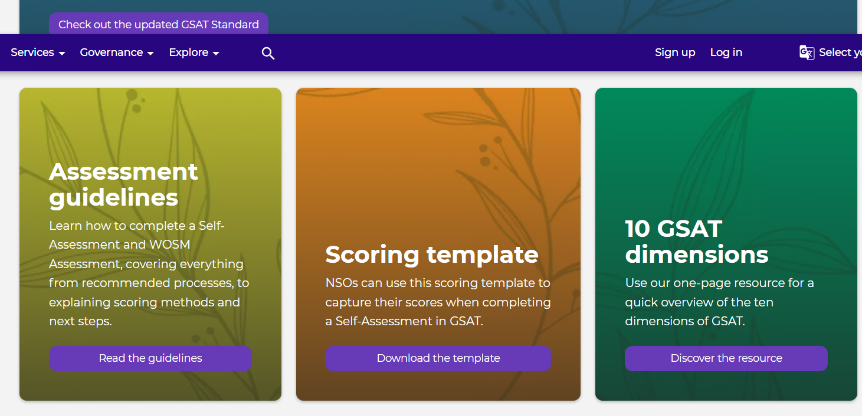

Slide 37


Slide 38



Découvrez-en plus sur GSAT 3.0
services.scout.org
Notes:
Soutien disponible sur demande sur la plateforme de service de l'OMMS pour effectuer une évaluation du GSAT.
Une sélection de consultants est formée dans le monde entier pour aider au GSAT – ils sont formés pour comprendre l'outil et aider les OSN à se préparer à l'évaluation et à la réaliser.
Un consultant peut être désigné pour apporter son soutien en personne ou virtuellement, en fonction des plans de renforcement des capacités au sein de la région, du budget disponible et de la méthode d'évaluation choisie.

Slide 39

Questions ?

